Slide 1
Виконав студент групи СН-21
Сидор Віктор

Slide 2
База даних що містить інформацію про автомобілі

Slide 3
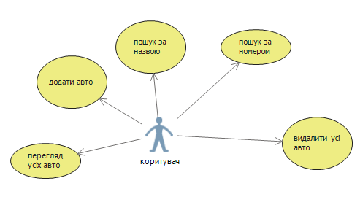
Діаграма варіантів використання

Slide 4
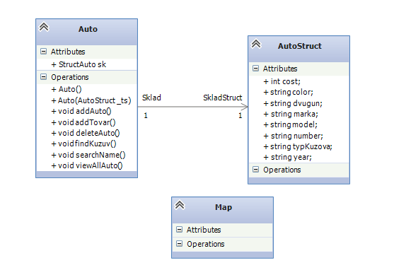
Діаграма класів

Slide 5
Розробка програми
struct AutoStruct– структура для обробка усіх даних про машину
class Auto – клас де реалізована уся логіка
Auto(){} – конструктор за замовчуванням
Auto(AutoStruct _ts) - конструктор
void addAuto() – додати авто
void viewAllAuto() – перегляд усіх авто
void searchName() – пошук за назвою
void findKuzuv() – пошук а тип кузвовм
void deleteAuto() – очистити файл
class MMenu – клас меню

Slide 6
Тестування програми

Slide 7
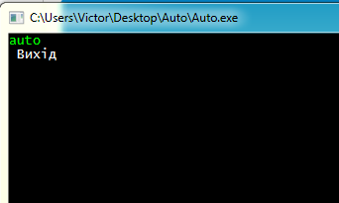
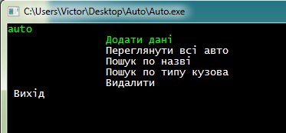
Меню програми

Slide 8
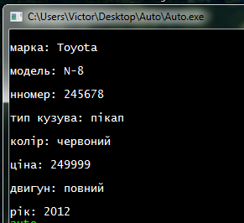
Додавання даних

Slide 9
Дякую за увагу!

